Slide 2
"Das Deuteronomium ist eines der grossartigsten Bücher
des Alten Testaments. Sein Einfluss auf die häusliche und
persönliche Frömmigkeit aller Zeitalter ist von keinem
anderen Buch der Bibel übertroffen worden. Es wird im Neuen
Testament über 80-mal zitiert und gehört somit in die kleine
Gruppe von vier alttestamentlichen Büchern (Gen, Dt, Ps, Jes),
auf die sich die ersten Christen häufig bezogen."
John Arthur Thompson

Slide 8
Acht Predigten in drei (zeitlosen) Themenblöcken
Vergangenheit | Kp. 1-4 | Geschichte des Reiches Gottes | historisch

Slide 9
Acht Predigten in drei (zeitlosen) Themenblöcken
Vergangenheit | Kp. 1-4 | Geschichte des Reiches Gottes | historisch
Gegenwart | Kp. 5-28 | Leben im Reich Gottes | relevant

Slide 10
Acht Predigten in drei (zeitlosen) Themenblöcken
Vergangenheit | Kp. 1-4 | Geschichte des Reiches Gottes | historisch
Gegenwart | Kp. 5-28 | Leben im Reich Gottes | relevant
Zukunft | Kp. 29-34 | Zukunft des Reiches Gottes | prophetisch

Slide 11
Acht Predigten in drei (zeitlosen) Themenblöcken
Buchtitel - Deuteronomium
Hintergrund

Slide 12
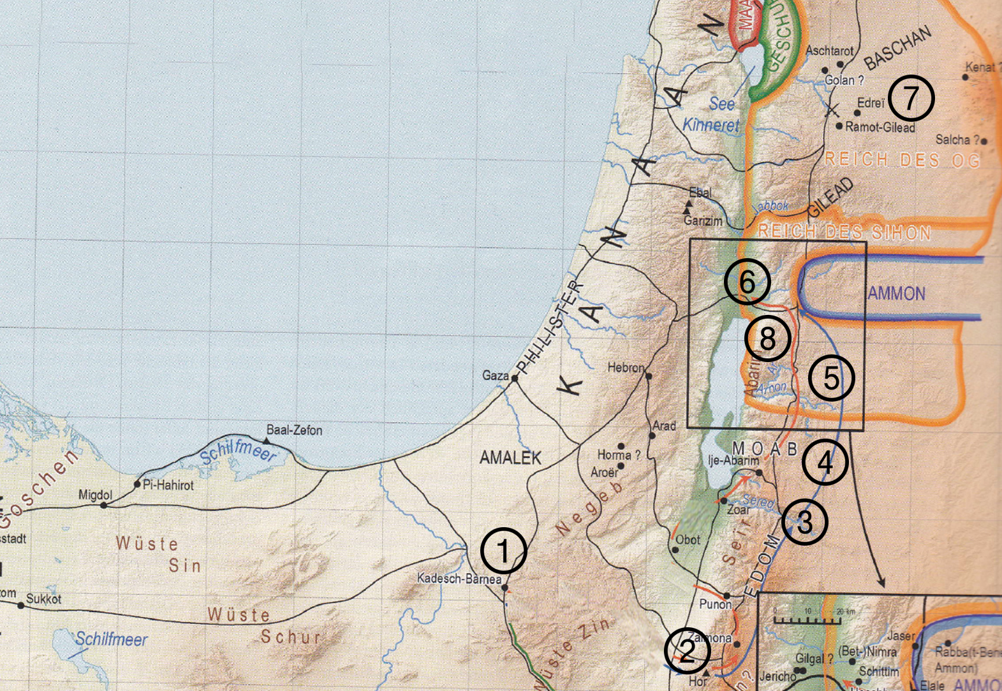

Slide 13
Acht Predigten in drei (zeitlosen) Themenblöcken
Buchtitel - Deuteronomium
Hintergrund
Empfänger
Thema

Slide 14
Aussergewöhnliche Stellung
Aufbewahrung:
„Und es geschah, als Mose ⟨damit⟩ fertig war, die Worte dieses
Gesetzes vollständig in ein Buch zu schreiben, da befahl Mose
den Leviten, die die Lade des Bundes des HERRN trugen: Nehmt
dieses Buch des Gesetzes und legt es neben die Lade des Bundes
des HERRN, eures Gottes, dass es dort zum Zeugen gegen
dich wird!“ (31,24-26)

Slide 15
Aussergewöhnliche Stellung
Königs-Gesetz:
„Und es soll geschehen, wenn er auf dem Thron seines Königreiches
sitzt, dann soll er sich eine Abschrift dieses Gesetzes in ein Buch
schreiben, aus ⟨dem Buch, das⟩ den Priestern, den Leviten, vor⟨liegt⟩.
Und sie soll bei ihm sein, und er soll alle Tage seines Lebens darin
lesen, damit er den HERRN, seinen Gott, fürchten lernt, um alle
Worte dieses Gesetzes und diese Ordnungen zu bewahren, sie zu tun,
damit sein Herz sich nicht über seine Brüder erhebt und er von dem
Gebot weder zur Rechten noch zur Linken abweicht, damit er
die Tage in seiner Königsherrschaft verlängert, er und seine
Söhne, in der Mitte Israels.“ (17,18-20)

Slide 16
Aussergewöhnliche Stellung
Lesung:
Und Mose befahl ihnen und sagte: Am Ende von sieben Jahren, zur
Zeit des Erlassjahres, am Fest der Laubhütten, wenn ganz Israel kommt,
um vor dem HERRN, deinem Gott, an der Stätte zu erscheinen, die er
erwählen wird, sollst du dieses Gesetz vor ganz Israel ausrufen lassen,
vor ihren Ohren. Versammle das Volk, die Männer und die Frauen und
die Kinder und deinen Fremden, der in deinen Toren ⟨wohnt⟩, damit sie
hören und damit sie lernen und den HERRN, euren Gott, fürchten und
darauf achten, alle Worte dieses Gesetzes zu tun!“ (31,10-12)

Slide 17
Geistliche (zeitlose) Verantwortung der Eltern
Zweifacher Auftrag am Sinai:
"An dem Tag, an dem du (Israel) vor dem HERRN, deinem Gott,
am Horeb standest, als der HERR zu mir sprach: »Versammle mir
das Volk, dass ich sie meine Worte hören lasse, die sie lernen sollen¹,
um mich zu fürchten all die Tage, solange sie auf dem Erdboden
leben, und die sie ihre Kinder lehren sollen!²«" (4,10)

Slide 18
Geistliche (zeitlose) Verantwortung der Eltern
Wenn dein Sohn dich künftig fragt … | Dt 6,20a
… so sollst du zu ihm sagen | Dt 6,21a
Predige das Wort, stehe bereit zu gelegener
und ungelegener Zeit… | 2Tim 4,2
"Und du sollst sie (Worte Gottes) deinen Kindern einschärfen, und du
sollst davon reden, wenn du in deinem Hause sitzt und wenn du auf
dem Weg gehst, wenn du dich hinlegst und wenn du aufstehst." (6,7) …
"Und ihr sollt sie (Worte Gottes) eure Kinder lehren, indem ihr davon
redet, wenn du in deinem Haus sitzt und wenn du auf dem Weg gehst,
wenn du dich niederlegst und wenn du aufstehst." (11,19)

Slide 19
Geistliche (zeitlose) Verantwortung der Eltern
Wenn dein Sohn dich künftig fragt … | Dt 6,20a
… so sollst du zu ihm sagen | Dt 6,21a
Predige das Wort, stehe bereit zu gelegener
und ungelegener Zeit… | 2Tim 4,2
Vorrecht und Verantwortung der Eltern

